Slide 1
Thứ Tư ngày 17 tháng 11 năm 2021
Khoa học
Mây được hình thành như thế nào?
Mưa từ đâu ra?
SGK trang 46

Slide 2
H1
Câu chuyện “cuộc phiêu lưu của giọt nước”
1. Tôi là nước ở sông, hồ, biển, …Tôi bay hơi vào không khí.

Slide 3
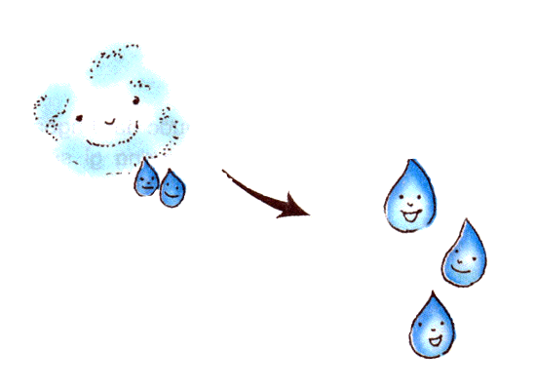
H2
2. Lên cao gặp lạnh, từ hơi nước tôi lại biến thành những hạt nước nhỏ li ti.

Slide 4
3. Trên cao, nhiều hạt nước nhỏ li ti hợp lại với nhau thành những đám mây.

Slide 5
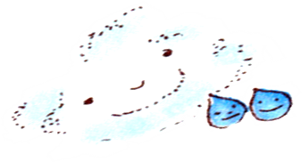
Hơi nước bay lên cao, gặp lạnh ngưng tụ thành những hạt nước rất nhỏ, tạo nên các đám mây.
Hạt nước nhỏ li ti
Mây
Hơi nước
Nước ao, hồ, sông, biển,…

Slide 6
4. Các đám mây tiếp tục bay lên cao. Càng lên cao càng lạnh, nhiều hạt nước nhỏ đọng lại hợp thành các giọt nước lớn hơn, trĩu nặng.

Slide 7
5. Các giọt nước lớn hơn, trĩu nặng rơi xuống tạo thành mưa.

Slide 8
Theo các em, mưa từ đâu mà ra?
Các giọt nước có trong các đám mây rơi xuống tạo thành mưa.

Slide 9
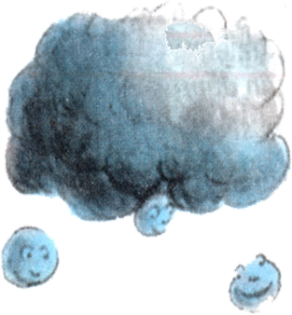
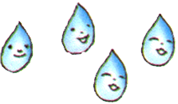
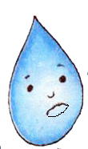
Hiện tượng nước bay hơi thành hơi nước, rồi từ hơi nước ngưng tụ thành nước xảy ra lặp đi, lặp lại, tạo thành vòng tuần hoàn của nước trong tự nhiên.
Mây
Hạt nước
nhỏ li ti
Mưa
Hơi nước
Nước sông, hồ, biển..

Slide 10
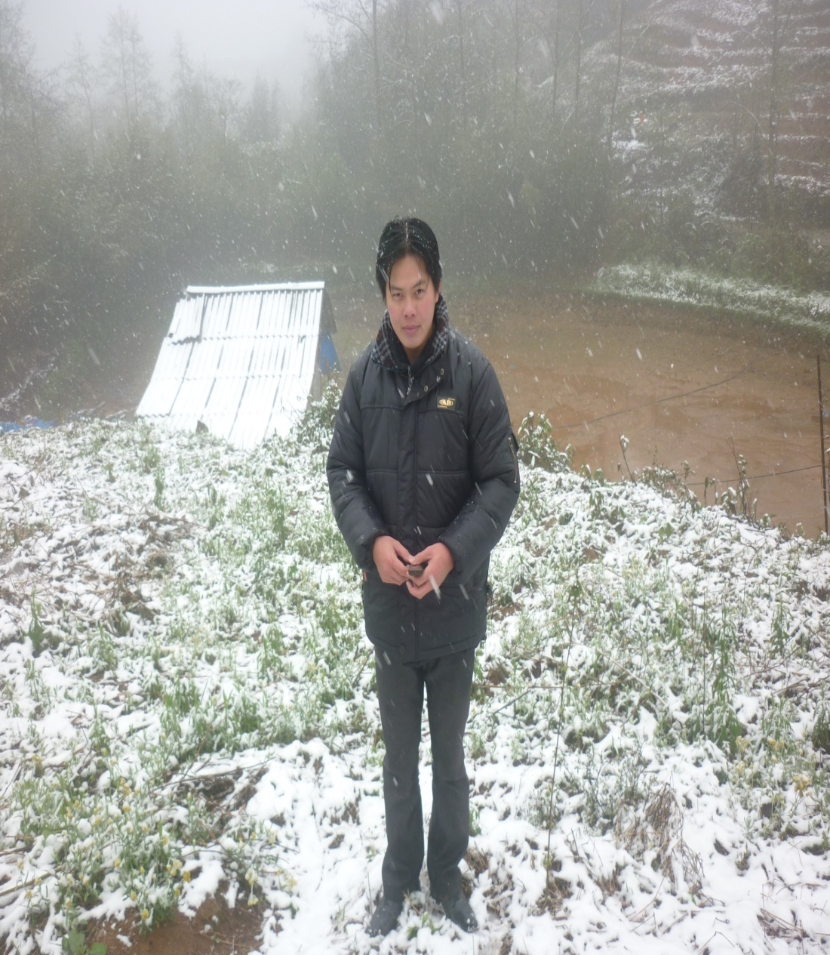
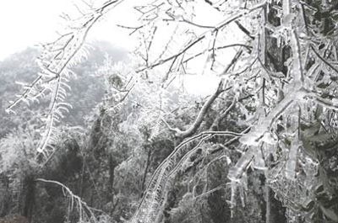
Tuyết rơi
Khi hạt nước trĩu nặng rơi xuống gặp nhiệt độ thấp dưới 0 độ C, hạt nước sẽ là tuyết.
Tuyết ở Sa Pa 16/3/2011

Slide 11
Tìm hiểu
Tìm hiểu những đám mây
và lợi ích của mưa
Notes:
11

Slide 12
Mây
Trời nhiều mây
Đám mây mang hơi nước
Trời quang mây

Slide 13
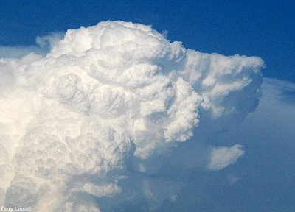
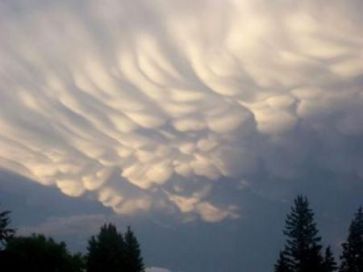
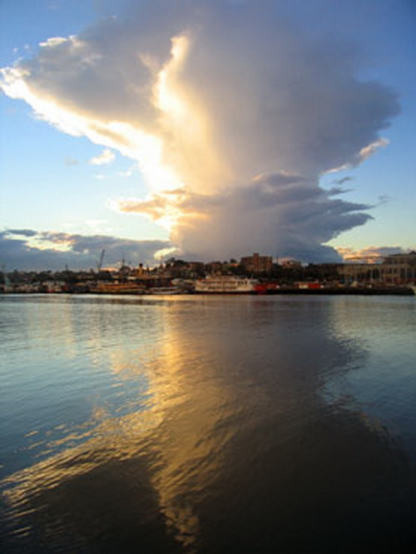
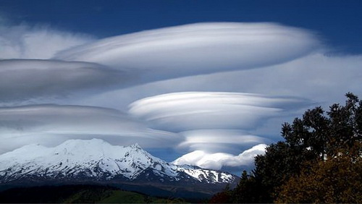
Đám mây kì lạ…
Bài 22
MÂY ĐƯỢC HÌNH THÀNH NHƯ THẾ NÀO?
MƯA TỪ ĐÂU RA?

Slide 14
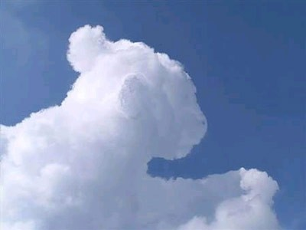
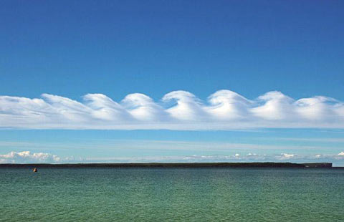
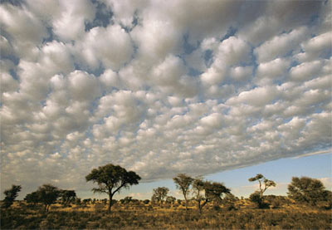
Đám mây có hình thú vị

Slide 15
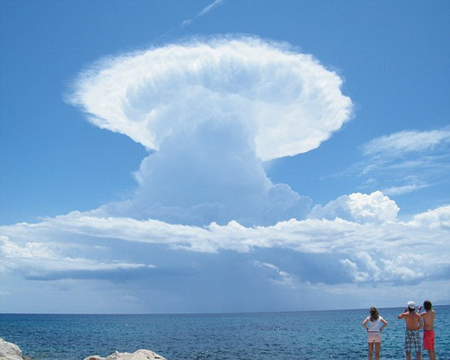
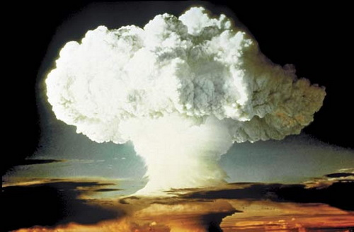
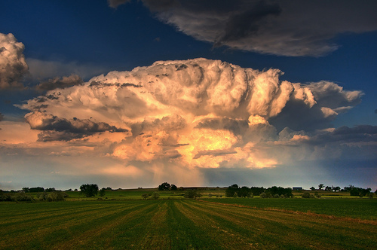
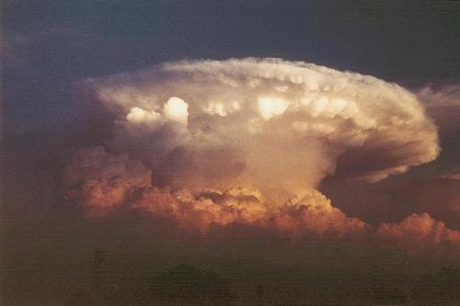
Giống như núi lửa phun trào

Slide 16
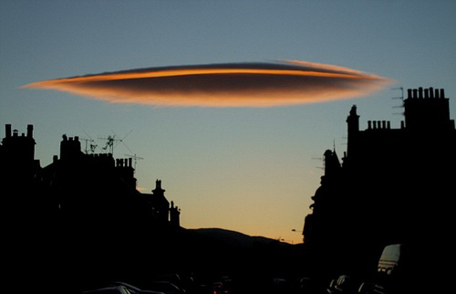
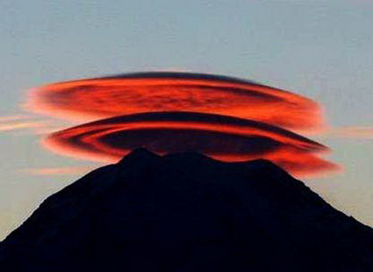
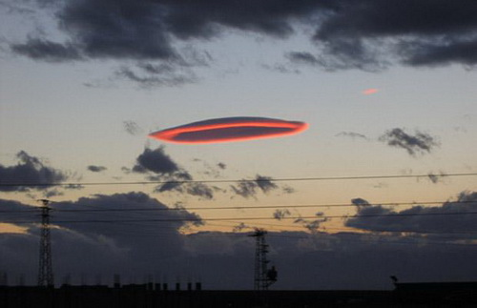
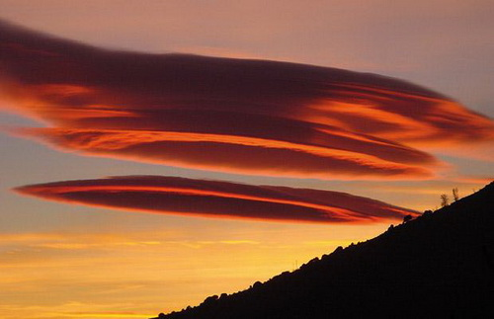
Hình đĩa bay

Slide 17
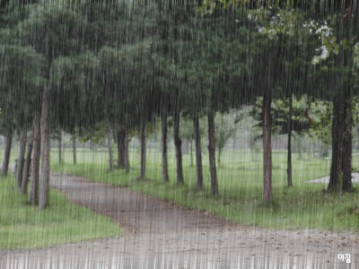
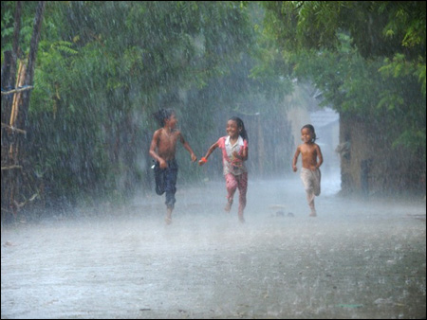
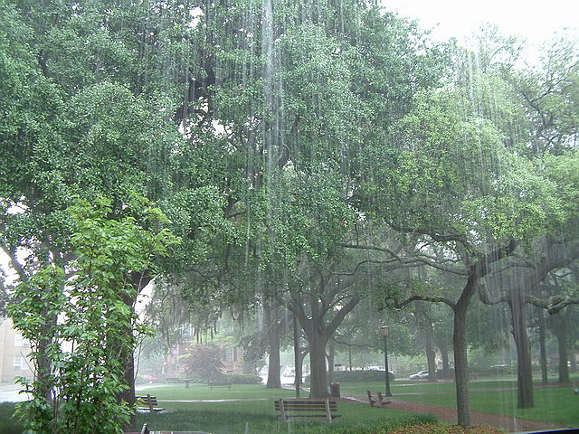
Mưa mang lại lợi ích gì cho con người và sinh vật?

Slide 18
Vai trò của mưa:
Cung cấp nước cho con người trong sinh hoạt, sản xuất.
Cung cấp nước tưới cho cây trồng.
- Cung cấp nước cho hồ chứa các nhà máy thuỷ điện để phát điện.
- ………..

Slide 19
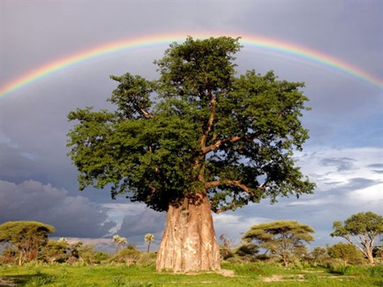
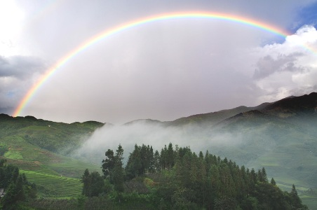
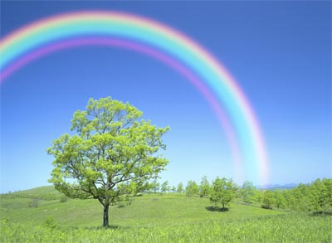
Cầu vồng đẹp
Cầu vồng thường xuất hiện khi nào?
Cầu vồng thường xuất hiện trước hoặc sau khi mưa.

Slide 20
Củng cố
Ghi nhớ
Hơi nước bay lên cao, gặp lạnh ngưng tụ thành những hạt nước rất nhỏ, tạo nên các đám mây.
Các giọt nước có trong các đám mây rơi xuống đất tạo thành mưa.
Hiện tượng nước bay hơi thành hơi nước, rồi từ hơi nước ngưng tụ thành nước xảy ra lặp đi, lặp lại, tạo thành vòng tuần hoàn của nước trong tự nhiên.

